Slide 1
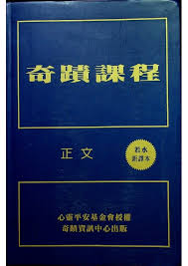

Slide 2
《奇迹课程（正文）》 3.3 知见与真知之别

Slide 3
回顾相关课程内容
3.2 奇迹即是正知正见

Slide 4
重点记录
我们必须先扶正知见，才可能“知道”任何事情
真知表示肯定不疑
妄见制造恐惧，正见培养爱，可是两者都无法令人肯定不疑，因为所有的知见都变化不定。因此，它不是真知
我所有的困境都起源于认不清自己、弟兄以及上主的真相
能够向幻象提出质疑，乃是化解幻象的第一步。只有奇迹（也就是正确的答复）才有修正幻象的能力
真知是超越时间的，因为它的千古不易性，不容置疑
灵性的眼光也是象征性的，故不足以充当真知的工具。然而，它却不失为正见的一种教具，正见会引领它进入奇迹的领域

Slide 5
重点记录
肯定无疑永远属于上主的层次
当我真爱某人时，表示我已“认出”他的真相，这样我才肯“知道”他
肯定不疑的心并不需要任何行动来撑腰
真知带给人的是创造性的思维，而不是正确的行动
知见、奇迹与行动是声息互通的。真知则是启示的结果，智慧启发思想
必须先具正见，上主才能与他在圣子心中所设的祭坛进行直接交流
我若攻击他人的错误，势必伤到自己。当我攻击自己的弟兄，我便不可能知道他的真相
他对我一旦成了陌生人，我是不可能不害怕他的
圣子在尚未认清彼此真相以前，是无法认出上主的

Slide 6
谢谢

